Slide 1

Universidade Presbiteriana Mackenzie – Faculdade de Computação e Informática
Síntese de música eletrônica:
Uma abordagem envolvendo fractais
Aluno: Bruno Di Prinzio de Oliveira - Orientador: Ismar Frango Silveira

Slide 2
Universidade Presbiteriana Mackenzie – Faculdade de Computação e Informática
Conteúdo
Objetivos
Justificativa e contexto
Fractais
Exemplos
Aplicações e pesquisas
Música Fractal
Projeto
Algoritmos (demonstração)
Conclusão e trabalhos futuros
Síntese de música eletrônica: Uma abordagem envolvendo fractais | Bruno Di Prinzio de Oliveira

Slide 3
Universidade Presbiteriana Mackenzie – Faculdade de Computação e Informática
Objetivos
Estudar a síntese musical através dos fractais
Explorar softwares existentes
Criar um protótipo
Propor um novo algoritmo
Síntese de música eletrônica: Uma abordagem envolvendo fractais | Bruno Di Prinzio de Oliveira

Slide 4
Universidade Presbiteriana Mackenzie – Faculdade de Computação e Informática
Justificativa e contexto
Ferramentas existentes para auxílio aos artistas (notação, instrumentos, filtros e efeitos, pós-produção)
Utilização dessas ferramentas na música eletrônica
Exemplo de utilização da ferramenta
Automatizar base ou solo em uma apresentação
Síntese de música eletrônica: Uma abordagem envolvendo fractais | Bruno Di Prinzio de Oliveira

Slide 5
Universidade Presbiteriana Mackenzie – Faculdade de Computação e Informática
Fractais
Formas irregulares / fragmentadas
Não podem ser mensurados no plano euclidiano
Obtidos através de processos iterativos
Possuem auto-similaridade
Geralmente imitam formas encontradas na natureza
“Um fractal é por definição um conjunto para qual a dimensão de
Hausdorff-Besicovitch excede estritamente sua dimensão topológica.”
Benoit Mandelbrot, 1983
Síntese de música eletrônica: Uma abordagem envolvendo fractais | Bruno Di Prinzio de Oliveira

Slide 6
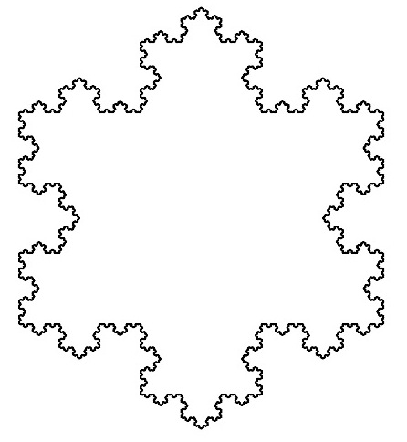
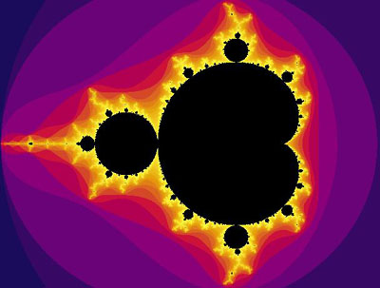

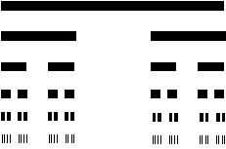
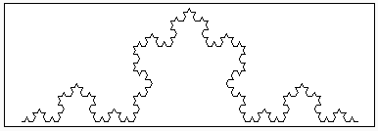
Universidade Presbiteriana Mackenzie – Faculdade de Computação e Informática
Fractais: Exemplos
Floco de neve de Koch
Conjunto de Mandelbrot
Fractal de Fern
Curva de Koch
Conjunto de Cantor
Síntese de música eletrônica: Uma abordagem envolvendo fractais | Bruno Di Prinzio de Oliveira

Slide 7
Universidade Presbiteriana Mackenzie – Faculdade de Computação e Informática
Fractais: Aplicações e Pesquisas
Aeronáutica (Boeing Aircraft)
Cinema (Star Trek e Star Wars)
Tecnologia (antenas para celulares)
Confecção de roupas
Diagnóstico de doenças (Tumores no pulmão)
Estudos de comportamento (árvores em uma floresta)
Estudos de composições musicais (Beethoven e Bach)
Síntese de música eletrônica: Uma abordagem envolvendo fractais | Bruno Di Prinzio de Oliveira

Slide 8
Universidade Presbiteriana Mackenzie – Faculdade de Computação e Informática
Música Fractal
Softwares estudados:
MusiNum (KINDERMANN, 1999)
FractMus (DIAZ-JEREZ, 2000)
Passos utilizados:
Calcular os valores para o fractal (parametrização)
Limitar os valores para um intervalo (escala)
Traduzir em notas musicais
Síntese de música eletrônica: Uma abordagem envolvendo fractais | Bruno Di Prinzio de Oliveira

Slide 9
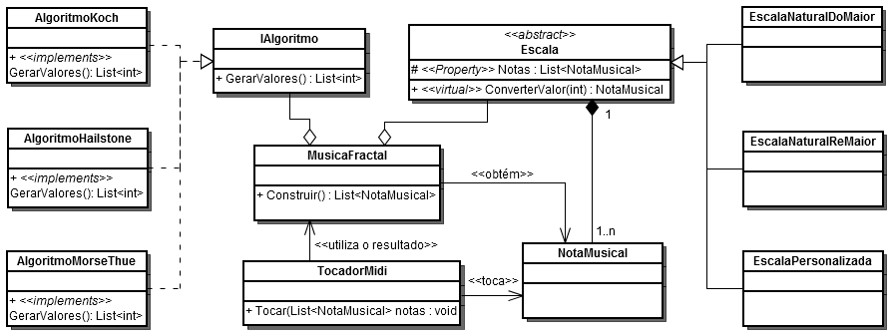
Universidade Presbiteriana Mackenzie – Faculdade de Computação e Informática
Projeto
Síntese de música eletrônica: Uma abordagem envolvendo fractais | Bruno Di Prinzio de Oliveira

Slide 10

Universidade Presbiteriana Mackenzie – Faculdade de Computação e Informática
Projeto: Morse-Thue
Maior número de parâmetros
Implementado em ambos os softwares estudados
Grande variedade de melodias geradas
Representação do resultado para a parametrização padrão
Síntese de música eletrônica: Uma abordagem envolvendo fractais | Bruno Di Prinzio de Oliveira

Slide 11

Universidade Presbiteriana Mackenzie – Faculdade de Computação e Informática
Projeto: 3n+1 (Hailstone)
Números inteiros e positivos
Menor variação
Melodias semelhantes ao fim
Representação do resultado para o número 7
Síntese de música eletrônica: Uma abordagem envolvendo fractais | Bruno Di Prinzio de Oliveira

Slide 12

Universidade Presbiteriana Mackenzie – Faculdade de Computação e Informática
Projeto: Curva de Koch
Algoritmo novo, porém baseado em fractal conhecido
Parametrização explorável
Auto-similaridade perceptível nos intervalos das notas
Representação do resultado para o valor 1
Síntese de música eletrônica: Uma abordagem envolvendo fractais | Bruno Di Prinzio de Oliveira

Slide 13
Universidade Presbiteriana Mackenzie – Faculdade de Computação e Informática
Conclusão e trabalhos futuros
As músicas formadas apresentam harmonia
Possibilidade de utilizar qualquer fractal
Tradução do fractal para música de forma livre
Possibilidade de utilização de outras técnicas generativas (Autômatos Celulares, L-System, etc)
Criação de um VST (Virtual Studio Technology)
Síntese de música eletrônica: Uma abordagem envolvendo fractais | Bruno Di Prinzio de Oliveira

Slide 14
Universidade Presbiteriana Mackenzie – Faculdade de Computação e Informática
Perguntas?
Síntese de música eletrônica: Uma abordagem envolvendo fractais | Bruno Di Prinzio de Oliveira

Slide 15
Universidade Presbiteriana Mackenzie – Faculdade de Computação e Informática
Obrigado!
Síntese de música eletrônica: Uma abordagem envolvendo fractais | Bruno Di Prinzio de Oliveira

Slide 16
Universidade Presbiteriana Mackenzie – Faculdade de Computação e Informática
Título
Teste
Síntese de música eletrônica: Uma abordagem envolvendo fractais | Bruno Di Prinzio de Oliveira

